Slide 1
国 才 考 试
English Test for International Communication
2021年下半年报名通知（黄山学院站）
开启英语学习新境界 成为国家所需新人才

Slide 2
个性，让我们与众不同！
才华，让我们海阔天空！
时代有我，新时代呼唤新人才！
时代由我，新行动拥抱新未来！
国际人才英语考试（简称“国才考试”），是北京外国语大学中国外语测评中心在新时代背景之下，推出的英语沟通能力认证考试体系，旨在为国家复合型国际化人才选拔提供参考依据。体现“分类优秀”理念，服务于国家的国际化人才培养与选拔，以新标准引领新成长，获得教育部高度认可。

Slide 3
“国才考试”引领优势
“国才考试”以考促学，服务职场——任务型考题，激发你的学习兴趣，快速提升综合能力；“国才考试”以学致用，立足应用——真实、典型职场任务能让你学以致用，在国际交往场合完成出色沟通。
“国才考试”在设计过程中得到了亚洲基础设施投资银行、2022北京冬奥会组委会、国家开发银行、中国工商银行、中外运集团、华为集团、国家电网、中国铁建、新浪财经、中国国旅、蒙牛集团、长城汽车、大众集团、亚布力国际论坛等众多国际组织、跨国公司、外资企业、国内大型企事业单位的高度认可与支持，是评价国际人才英语能力的“行业标准”。

Slide 4
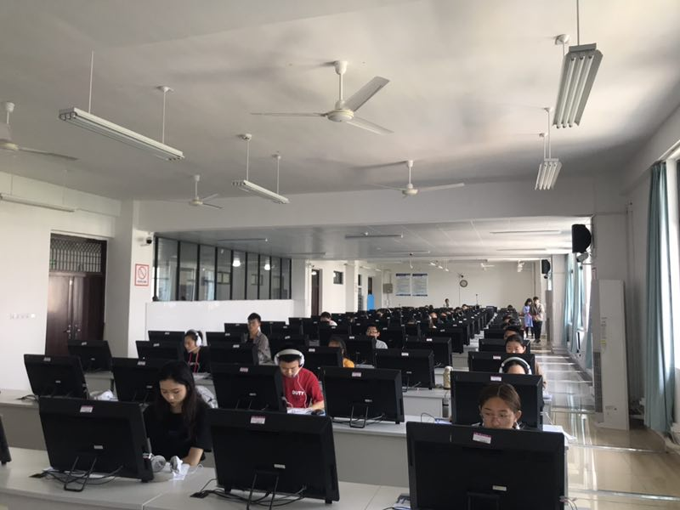
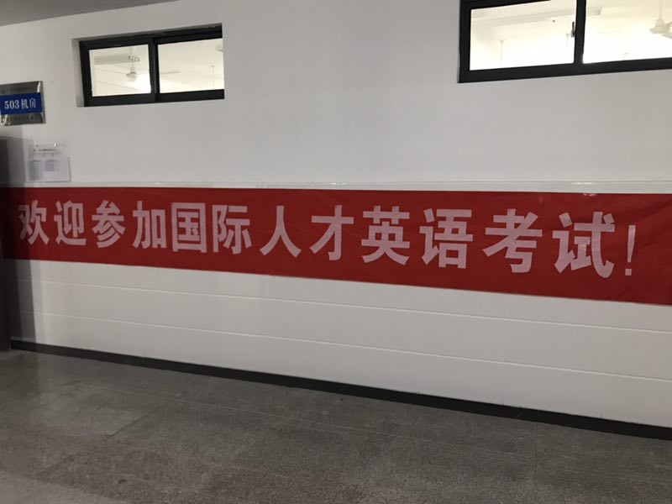
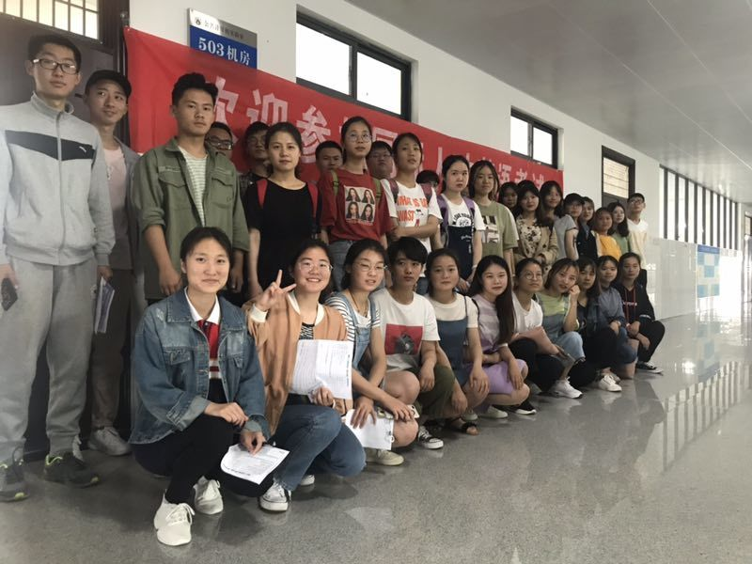
黄山学院作为北京外国语大学中国外语测评中心国际人才英语考试考站，共同培养国际人才。自2017年11月开考以来，已有数百位同学参加了国才初级、中级、高级的考试，并取得了优异的成绩，其中初级通过率90%以上。

Slide 5
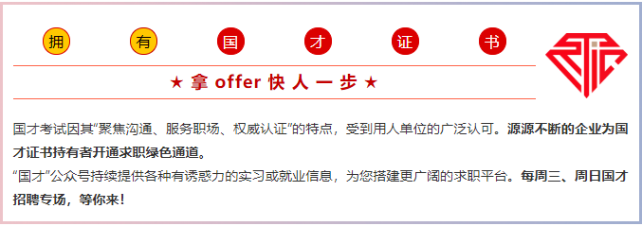

Slide 6
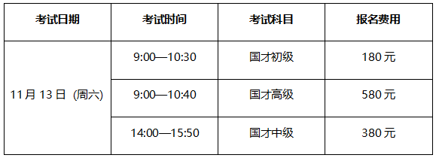
2021年下半年报名通知（黄山学院站）
2021年下半年国才考试将于11月13日举行，本次开考科目包括国才初级、国才中级、国才高级。本次考试的具体安排如下：
、考试时间与科目：
二、考试地点：黄山学院率水校区
三、考试形式：计算机辅助形式（机考）
四、报考时间：即日起至2021年10月18日
五、报名方式：登录官网http://etic.claonline.cn报名
六、科目选择：学生可根据自己的情况选择任一
级别报名考试。

Slide 7
助学政策：
黄山学院学生将享有以下助学政策：
1.报名同学可获赠相应级别国才考试备考用书（数量有限，先报先得）；
2.国才辅导名师线上全程伴学，帮助规划和辅导学习；
3.国才官网（http://etic.claonline.cn）模拟测试训练；
4.报考且通过国才考试的同学优先获得推荐实习与就业、名企参观的机会；
5.成绩达到“优秀”，可获奖学金荣誉证书和奖学金电子券，用于报考更高级别。

Slide 8
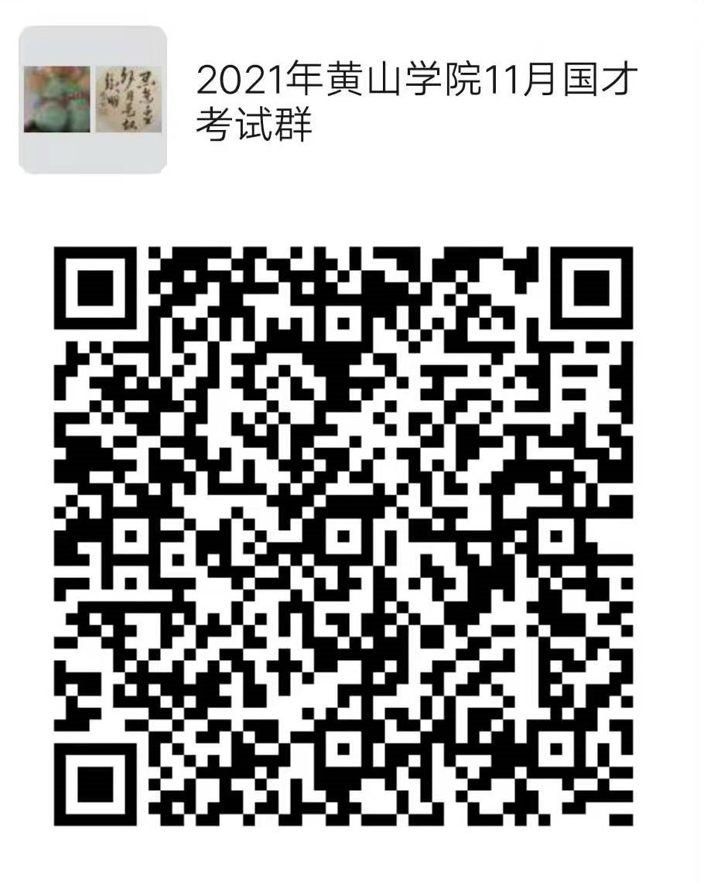
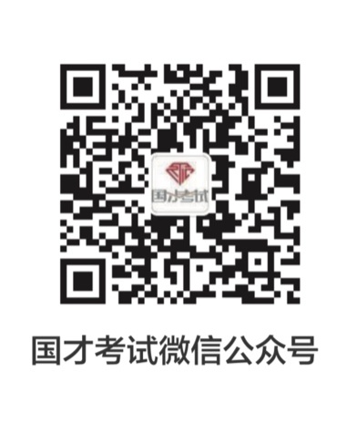
报名助手
1.请扫描加入 “2021年黄山学院11月国才考试群，了解并关注更多信息

